Slide 1
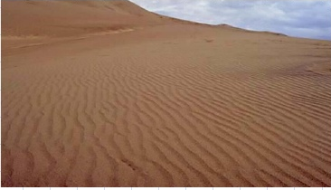

ثـــــــــــــانـــــــوية حـــــــاج عـــــلال بـــــن بــــــيـتور
ظواهر الانتشار
لأقسام السنة الثالثة علوم تجريبي و رياضيات
اعـــــــداد الأستـــــــــاذة بــــــــــهاز مــــــليكة

Slide 2

مؤشر الكفاءة
1ـ يعرف الموجة الميكانيكية وسرعة انتشارها في وسط معين
2ـ يعرف بعض خواص الامواج و يميزها عن خواص الجسيمات
3ـ يوُظف العلاقة بين التأخر الزمني و المسافة المقطوعة
المحتوى المفاهيمي
1 ـ انتشار اضطراب
1ـ1 اضطراب طولي
1ـ2 اضطراب عرضي
1ـ3 مفهوم سرعة الانتشار
2ـ مفهوم الموجة : الفرق بين حركة انتشار موجة وحركة جسم صلب
3ـ ظواهر التراكب و الانعكاس الانعراج في الامواج تحليل انتشار
اضطراب باستعمال التصوير الفوتوغرافي

Slide 3

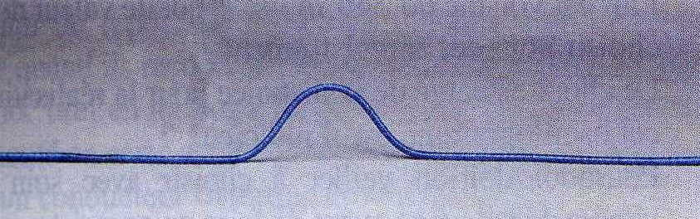

انــــتشار اضـــــــطراب
النشاط 1
نترك حجر صغير يسقط فوق سطح سائل يكون هادئا
نلاحظ انه : عندما يلامس الحجر سطح السائل يولد فيه اضطراب
ولا يبقى محصور في النقطة التي تولد فيها ,بل ينتشر في كامل سطح السائل
النشاط 2
نأخد حبلا يكون مشدودا بشكل افقي ,و نشده من أحد طرفيه نحدث فيه اضطرابا بتحريك اليد بسرعة
نلاحظ ان الاضطراب الذي تولد في طرف الحبل انتقل على كامل طول الحبل فهو لم يبقي منحصرا في المنبع.

Slide 4


النشاط 3
نأخد نابض طوليا, نضعه على طاولة بشكل أفقي كما هو مبين في الشكل , نحدث في احد طرفي هذا النابض اضطرابا بجعل حلقاته الاولى تنضغط.
نلاحظ ان الاضطراب الذي تولد في الحلقات الاولى للنابض انتقل الى كامل
الحلقات الاخرى ولم يبقى منحصر في مكان واحد

Slide 5
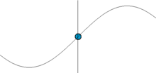
1ـ أنــــواع الاضطراب
1ـ 1:
أـ كيف تتحرك قطعة موجودة على سطح السائل؟
ب ـ كيف ينتقل الاضطراب الذي يتولد في نقطة من سطح سائل هادئ ؟
جـ ـ ماهو شكل التجاعيد التي تظهر على سطح السائل ؟
كيف يمكن تفسير ما تلاحظه؟
عند مرور هذه التجاعيد فان قطعة تكون موجودة فوق سطح السائل , تتحرك شاقوليا
بالشكل التالي:

Slide 6



نستنتج ان الاضطراب ينقل معه الــــــطاقة (تغير الطاقة الحركية و الطاقة الكامنة المرونية)
ولا ينقل معه الـــــــــمادة

Slide 7
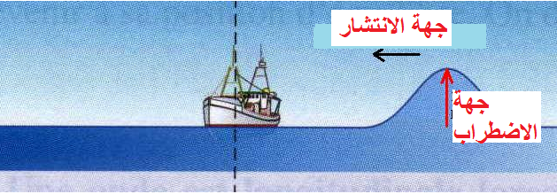
نلاحظ
نستنتج ان منحى انتشار الاضطراب يعامد منحى حركة القطعة
يسمى هذا النوع بالاضطراب العرضي

Slide 8
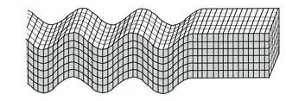
مثال
انــــتشار اضـــــــطراب على القشرة الارضية
الزلــــــــــزال

Slide 9

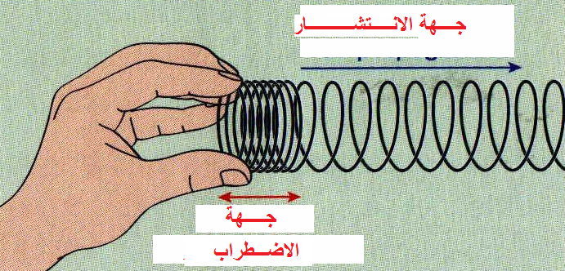



1ـ2 الاضطراب الطولي
في النشاط 3 :
لم يتغير وضع اللفات بعد مرور الاضطراب
ومنه نستنتج ان الاضطراب لم ينقل معه المادة ولكن نقل معه الطاقة التي جعلت اللفات تهتز.
ان منحى انتشار الاضطراب يوازي منحى اهــــــــــــــــــتزاز حــــلقات الـــــــــنابض
يسمى هذا النوع بالاضطراب الطولي

Slide 10
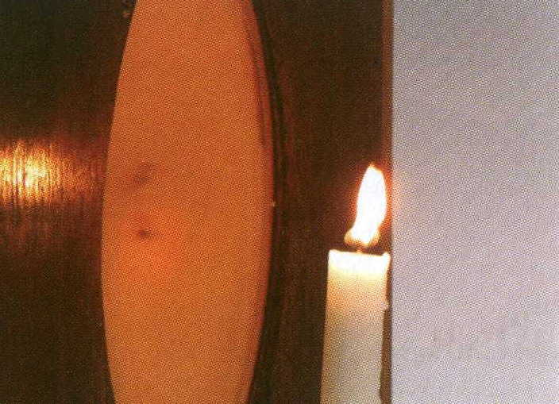
النشاط 4
كيف ينتشر الصوت في الفضاء؟
نضع شمعة مشتعلة امام مكبر الصوت وهو يشتغل.
كيف يتحرك لهب الشمعة؟ ماذا تستنتج؟
ان لهب الشمعة الموضوعة امام مكبر
الصوت يتحرك نحو الامام ثم نحو الوراء
لما يشتغل هذا الاخير, وهو ما يدل
أن الامواج الصوتية هي امواج طولية.
يشبه انتشار موجة صوتية في الهواء
انتشار موجة طولية على طول نابض مرن

Slide 11
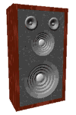
النشاط 5 نضع تحت ناقوس منبعا صوتيا نقوم بتفريغ الهواء متواجد داخل الناقوس بواسطة مضخة هوائية ماذا تلاحظ ؟
يتناقص شدة الصوت مع تناقص الهواء الموجود داخل الناقوس الزجاجي ويصبح هذا الصوت غير مسموع لما يفرغ كل الهواء
ينتشر الصوت في وسط مادي مرن
لا ينتقل الصوت في الفراغ
ان الصوت عبارة عن موجة تنتج عن الاضطراب الميكانيكي لجزيئات الهواء أو لسطح السائل أوالوسط الصلب و تنتشر بفعل مرونة الوسط على شكل موجات طولية

Slide 12
تعريف الموجة الميكانيكية
هي ظاهرة الانتشار التدريجي لاضطراب محلي في وسط مادي دون انتقال للمادة( دقائق الوسط)
بينما يرافق انتشار الاضطراب في وسط مادي انتقال للطاقة
المتاح له ,تسمى هذه الاضطرابات المنتشرة : الامواج الميكانيكية
ملاحظة
عندما يحدث الاضطراب في فترة زمنية قصيرة تدعى عادة بإشارة

Slide 13


قياس سرعة انتشار اضطراب على طول حبل
نحسب سرعة الاضطراب
يسمى ΔT التأخر الزمني
ΔΤ = d/V
باستعمال برنامج مناسب نقيس
المسافة المقطوعة من طرف موجة و
نسجل النتائج في الجدول التالي
المسافة المقطوعة (m) | 2 | 5 | 3
المدة الزمنية (s) | 0,96 | 2,46 | 1,50
السرعة المتوسطة (m/s)
2,08
2,03
2
سرعة الاضطراب هي ثابتة في نفس الوسط
V =d/ΔΤ

Slide 14
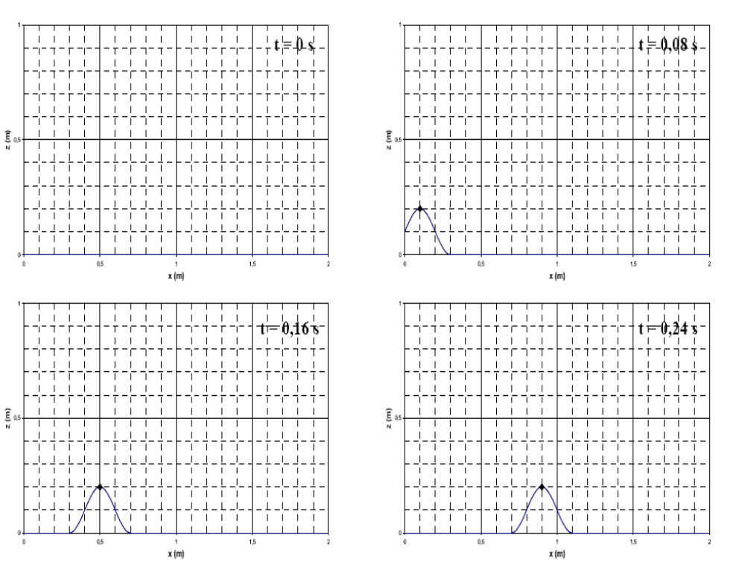

Slide 15
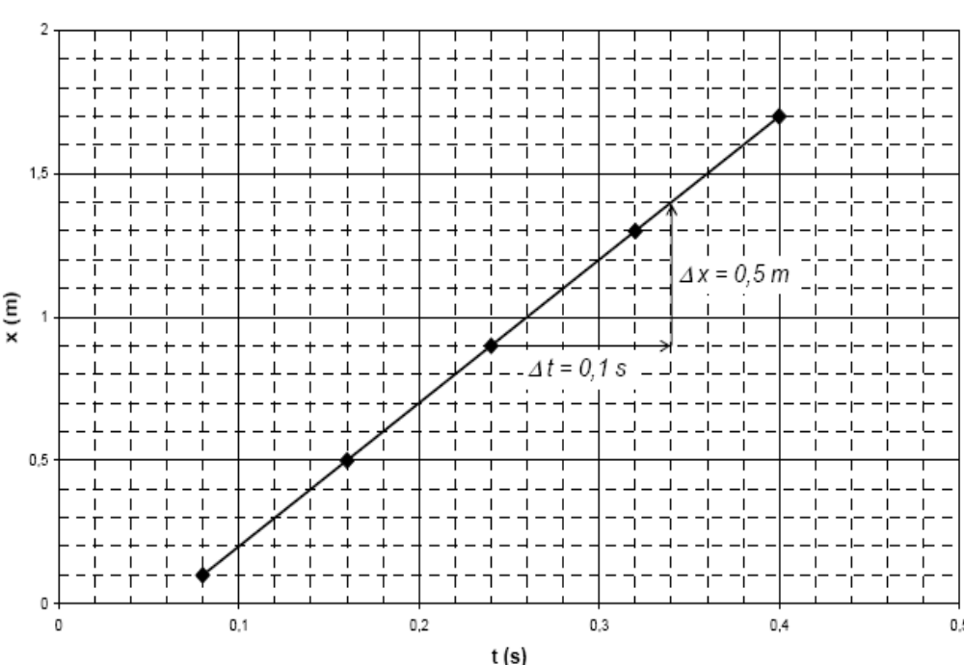

Slide 16
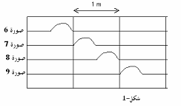
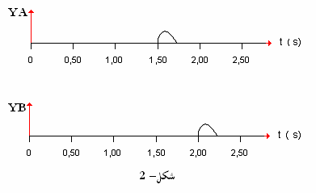
تمرين تطبيقي حول حساب سرعة الانتشار
يعطي الشكل 1 الصورة المتعاقبة لانتشار موجة على طول حبل حيث الفاصل الزمني بين كل صورتتن متتاليتين من
مالمقصود بسرعة الانتشار؟
احسب قيمتها العددية ؟
يمثل المنحنى في الشكل 2 تطور الزمني لارتفاع نقطتيين من الحبل ,حيث توافق اللحظة t= 0 بداية حركة المنبع أجب على الاسئلة التالية مع التعليل
1 أي النقطتيتن مسها الاضطراب قبل الاخرى
2 ما مقدار التأخر الزمني بين S وA و بين S و B ,ثم بين كل من A و B ؟
3 ما مقدار المسافة الفاصلة بين A و B ؟
تبدأ نقط ثالثة C في الحركة في اللحظة tc= 0.5s
حدد موضعها بالنسبة للنقطة A
مثل على رسم تخطيطي مواضع النقاط
A,B,C بالنسبة للمنبعS

Slide 17
تجربة 2
نكرر التجربة
نحضر انواع مختلفة للحبل نغير الكتلة الخطية للحبل (كتلة المتر الواحد من الحبل )
الكتلة الخطيةμ | 100 | 200 | 300 | 400
المدة الزمنيةS | 0,96 | 1,34 | 1,69 | 1,94
السرعةs m | 2,08 | 1,49 | 1,18 | 1,03
سرعة الموجة الميكانيكية تنتشر في حبل تتعلق بالكتلة
الخطية للحبل
كما تتعلق سرعة الموجة الميكانيكية بقوة شد الحبل

Slide 18
الفرق بين حركة انتشار موجة ميكانيكية وحركة جسم صلب
انتشار موجة حركة | حركة جسم صلب
 |  | 1
 |  | 2
 |  | 3
 |  | 4
 |  | 5
 |  | 6
تتم انطلاقا من منبع في كل الاتجاهات الممكنة
تتم وفق مسار معين
لا يرافقها انتقال المادة
يرافقها انتقال المادة
يمكن للموجة ان تتخامد في وسط مادي
وتتناقص سعتها بينما لا تتأثر سرعة انتشارها
تتخامد بالاحتكاك مع الوسط المادي
الموجة الميكانيكية لا تنتشر في الفراغ
تنتشر بسرعة أكبر في الاوساط الصلبة
أقل منها في الاوساط السائلة ثم أقل في الغازات
تكون سهلة في الفراغ
و تكون اقل صعوبة في الغازات منها في السوائل
وتصبح مستحيلة في الاوساط الصلبة
تتغير بالتصادم مع متحرك أخر
تغير السرعة تغيير التسارع ,تغيير الطاقة
الحركية,تشوه الجسم
تحتفظ بخصائصها بعد ملاقاتها لأمواج أخرى سرعة الانتشار نفسها قبل التلاقي شكل سطح الموجة
نفسه قبل وبعد التلاقي الدور نفسه ادا كانت دورية
تنتشر الموجة بسرعة ثابتة تتعلق بطبيعة وسط الانتشار
من اجل السعات الصغيرة تنتشر الموجة بسرعة لا تتعلق بحركة المنبع
تتم بسرعة متعلقة بالشروط الابتدائية (السرعة ,الابتدائية ,التسارع )

Slide 19
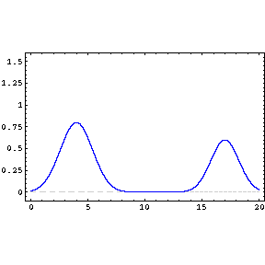

2 ـ ظواهر التراكب و الانعراج و الانعكاس في الامواج الميكانيكية
2ـ1 تراكب الامواج الميكانيكية
نشاط
نـأخد حبلا ونحدث في كلا طرفييه اضطرابا
نلاحظ
تنتشر الامواج الميكانيكية من المنبعين و عندما تتلاقي الامواج تواصل انتشارها
دون ان يحدث لها أي تشوه.

Slide 20
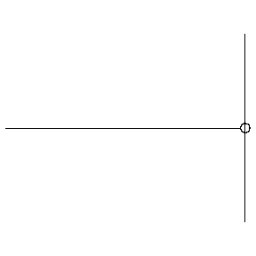
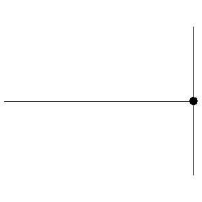

2ـ2 انعكاس الامواج الميكانيكية
نشاط
نأخد حبلا طويلا و نشده بشكل أفقي كما هو في الشكل
لما تلتقي موجة ميكانيكية بحاجز ثابت فانها تنعكس على شكل موجة مشابهة
و لكن معكوسة من ناحية الجهة و تنتقل في اتجاه معاكس و بنفس السرعة
أما عندما تلتقي الموجة بنهاية حرة فانها تنعكس على شكل موجة مشابهة و تنتقل في اتجاه معاكس و بنفس السرعة

Slide 21
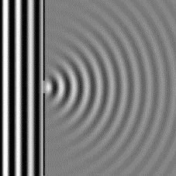
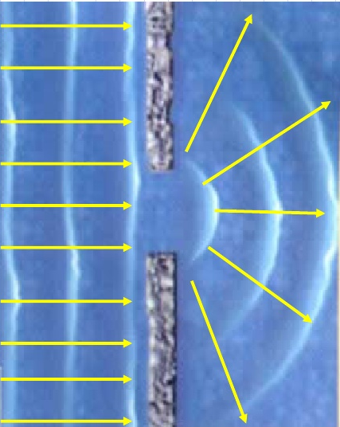

2ـ3 ا نعراج الامواج الميكانيكية
ننجز التجربة الوثيقة 1
ماذا يحدث عندما تلاقي امواج سطح سائل فتحة في حاجز ثابت؟
ان الامواج تتوسع في منحى انتشارها بعدما تجتاز الفتحة تسمى
هذه الظاهرة بالانعراج
الانعراج هوتغير
لمنحى انتشار الموجة
ان ظاهرة الانعراج تزداد
حدتها لما يتناقص قطر الفتحة .
للموجة المنعرجة التواتر وسرعة الانتشار نفسها اذا لم يتغير وسط الانتشار

Slide 22
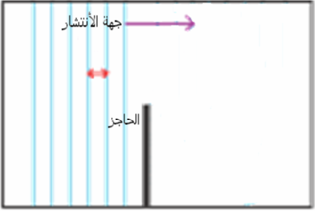
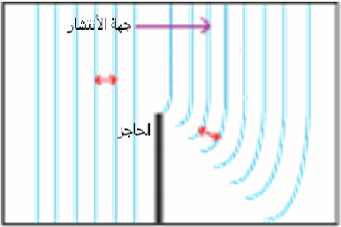
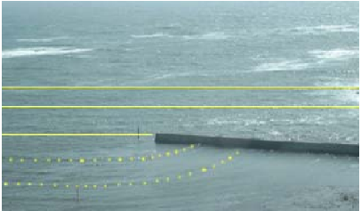
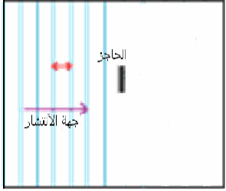
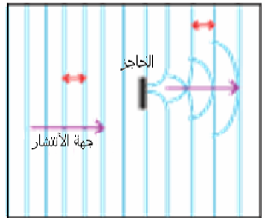
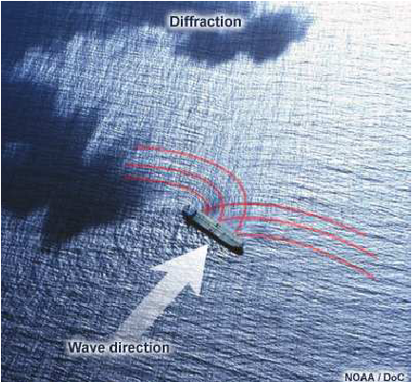

Slide 23
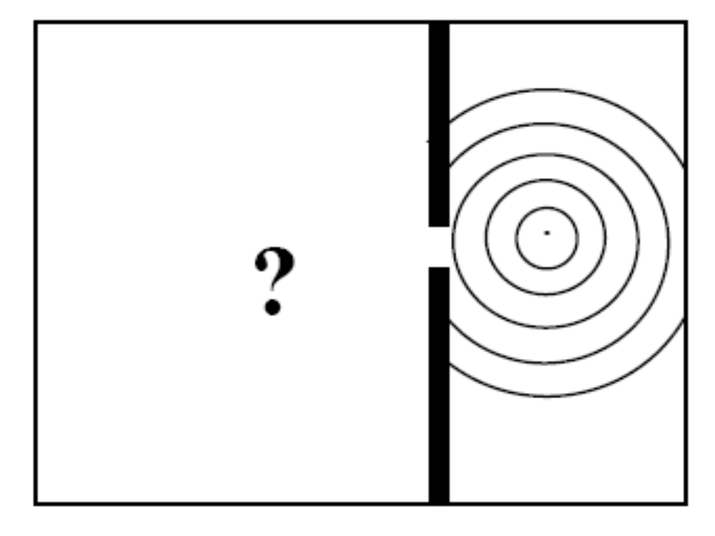
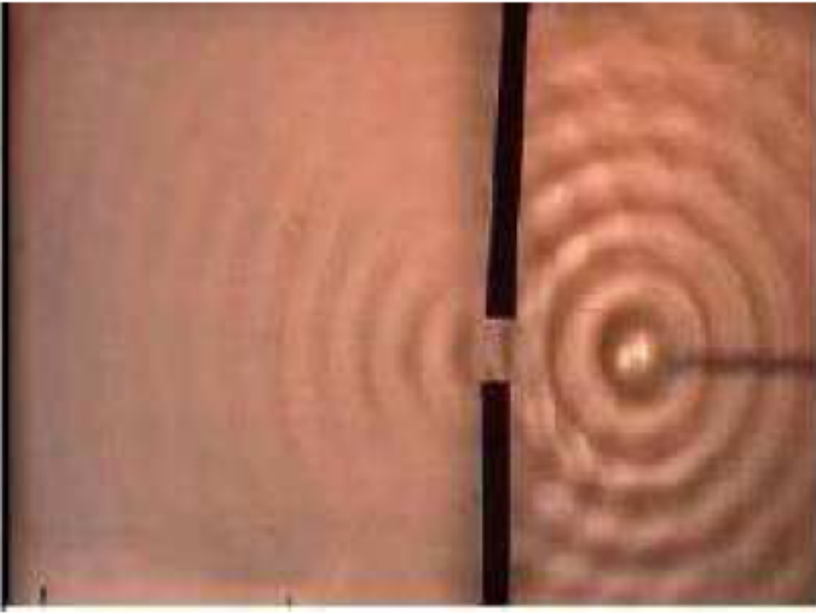
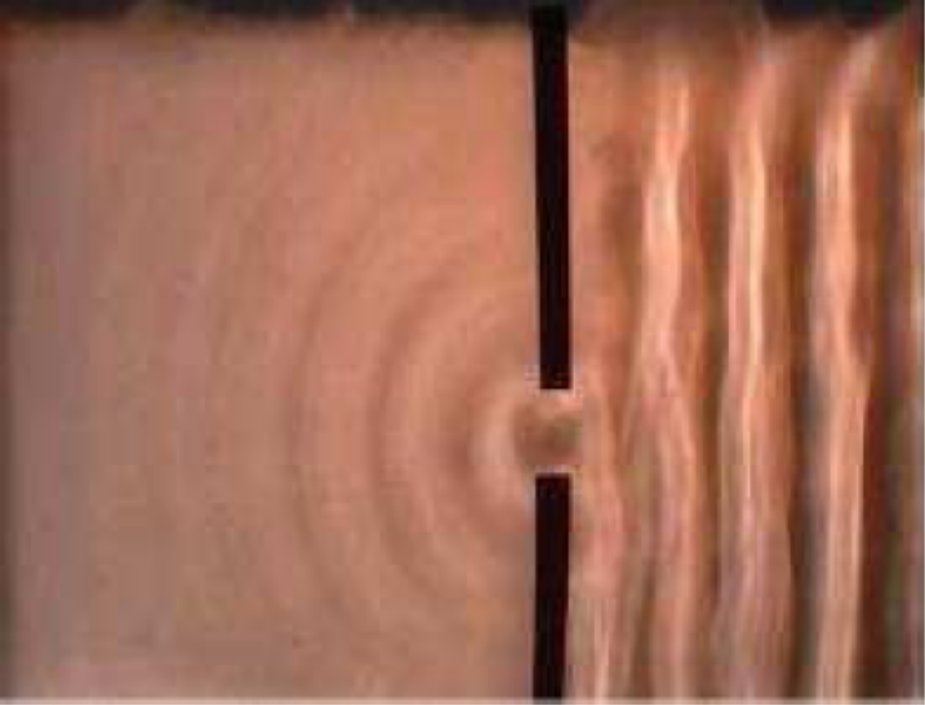
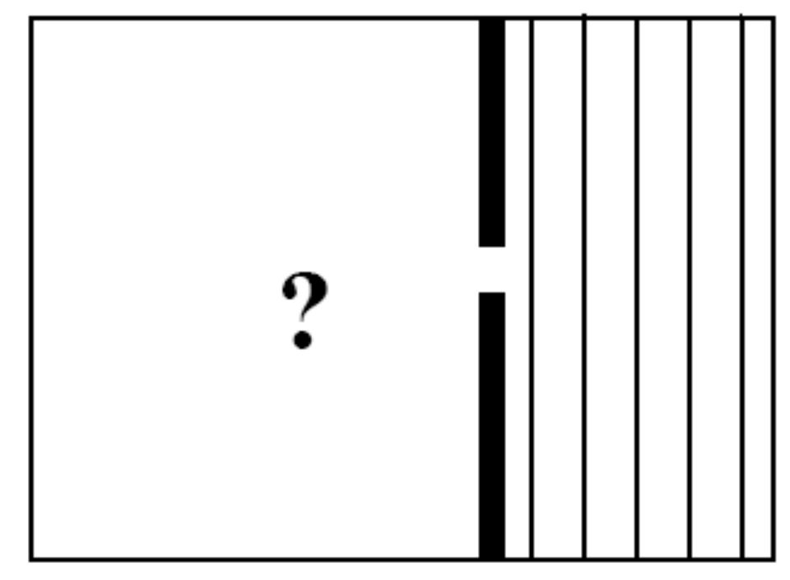

Slide 24
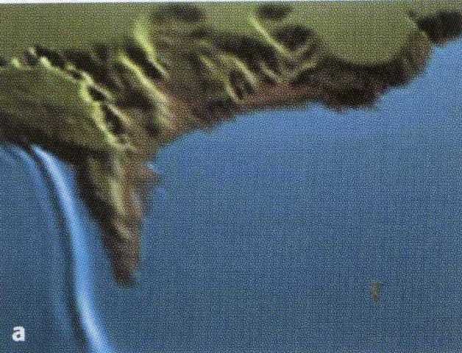
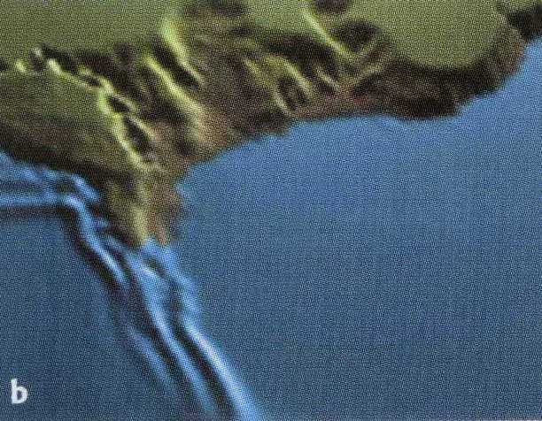
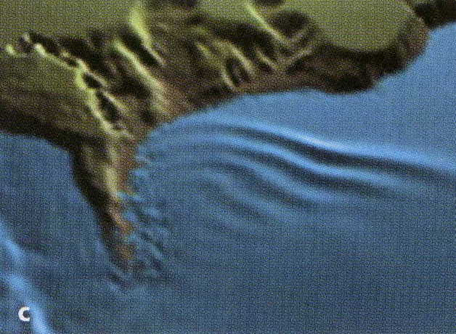
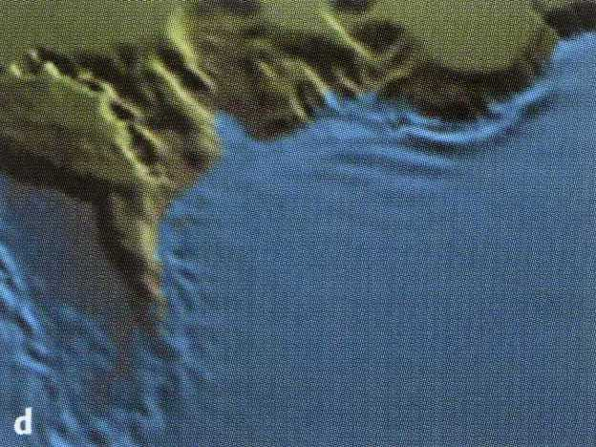
لاحظ انعراج الامواج على الساحل
ظاهرة الانعراج هي ظاهرة تميز انتشار الامواج.

Slide 25
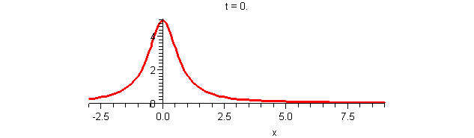
الموجة الميكانيكية المتقدمة
هي الموجة التي تحدث اضطرابا يتقدم بدلالة الزمن
هي الموجة المنشرة من المنبع
نحو الوسط في اتجاه واحد
لا تنتقل الموجة الميكانيكية المتقدمة في غياب الوسط المادي

Slide 26
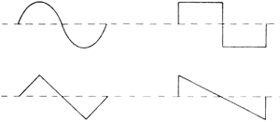
3ــ انتشار موجة ميكانيكية دورية
3ـ 1 الدورية الزمنية و الدورية المكانية
3ـ 1 ـ1 الدورية الزمنية
تكون ظاهرة دورية اذا كان المقدار الفيزيائي يأخد نفس القيمة بنفس الجهة ونفس المنحى في مجالات زمنية مختلفة
الدور Τ
تواتر الموجة f=1/T
ان الدور للموجة الميكانيكية الدورية هو أقصر مدة زمنية تلزم لنقطة من وسط الانتشار لتتواجد من جديد في نفس الحالة

Slide 27
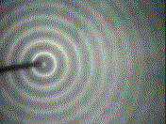
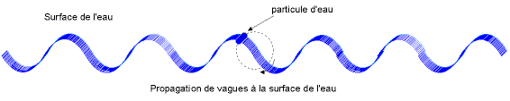
ان الموجة الميكانيكية التي تنتشر على سطح
الماء هي دورية
التشوهات التي تحدث تتم بنفس الدور
تسمى هذه الموجة المنتشرة من المنبع نحو
كل السائل موجة متقدمة

Slide 28
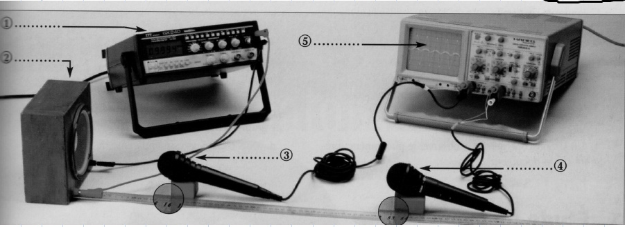
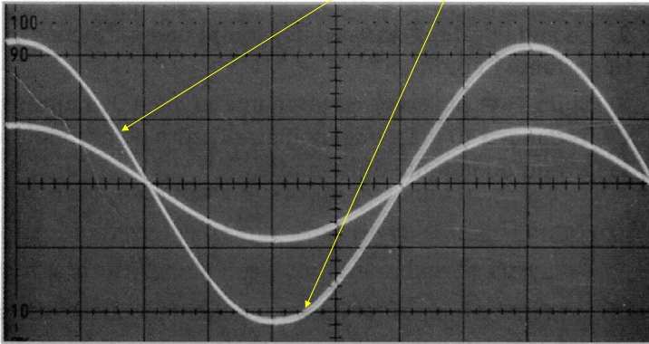
الدورية المكانية
أدوات التجربة ميكروفون , راسم الاهتزاز المهبطي
مكبر صوت
حساب طول الموجة تجريبيا
يسمى البعد بين الميكروفونيين بطول الموجة
نبعد المكروفونيين عن بعضهما حتى يصبح المنحنيين على توافق في الصفحة

Slide 29






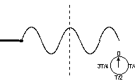
طول الموجة هو المسافة المقطوعة
من طرف الموجة خلال دور
مفهوم طول الموجة
λ
مراحل تشكل الموجة الميكانيكية المتقدمة
بعد مرور ربع دور
بعد مرور نصف دور
بعد مرور ثلاثة أرباع الدور
بعد مرور زمن قدره دور
بعد مرور زمن قدرهt
ان الدورية االمكانية
للا نتشارهو طول الموجة

Slide 30
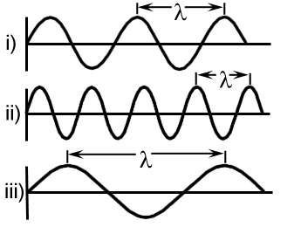
يتعلق طول الموجة بوسط الانتشار
لكن دور الموجة أو تواترها مستقل عن وسط الانتشار
الوسط المبدد هو الوسط الذي تتعلق فيه سرعة انتشار الموجة بتواترها

Slide 31
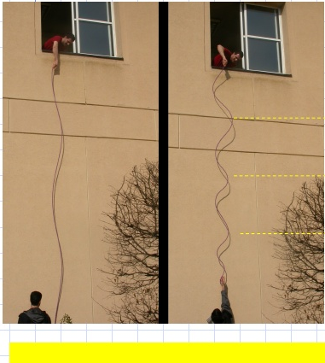
طول موجة

Slide 32
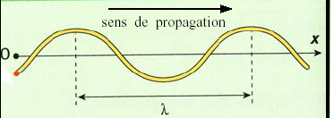
طول الموجة λهو أصغر مسافة تفصل
بين نقطتين من وسط الانتشار
طول الموجة في حبل

Slide 33
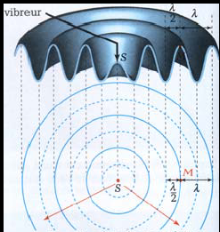

النقاط التي تبعد عن بعضها بمسافة
تهتز على تعاكس في الصفحة
تزيد سرعة الانتشار بزيادة سمك حوض الماء
وتنقص بنقصانه

Slide 34
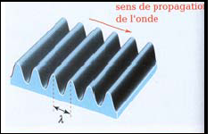

النقاط التي تبعد عن بعضها بمسافة
تهتز على توافق في الصفحة
طول الموجة في حالة سائل

Slide 35
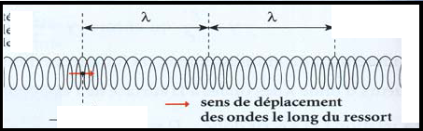
طول الموجة في نابض

Slide 36






أجب عما في الجدول التالي
السبب | خاطئة دوما | صحيحة أحيانا | صحيحة دائما | الخصائص
 |  |  |  |  | 1
 |  |  |  |  | 2
 |  |  |  |  | 3
 |  |  |  |  | 4
 |  |  |  |  | 5
 |  |  |  |  | 6
+
سرعة انتشار الموجة تتعلق بسرعة المنبع
+
دور الموجة هو نفسه دور المنبع
+
طول الموجة يتعلق بطبيعة وسط الانتشار
+
كل نقطة من وسط الانتشار تكرر حركة المنبع بتأخر زمني
+
سرعة نقطة من الوسط عمودية على منحى انتشار الموجة
+
للموجة الواردة والموجة المنعكسة سرعة انتشار نفسها

